Slide 1
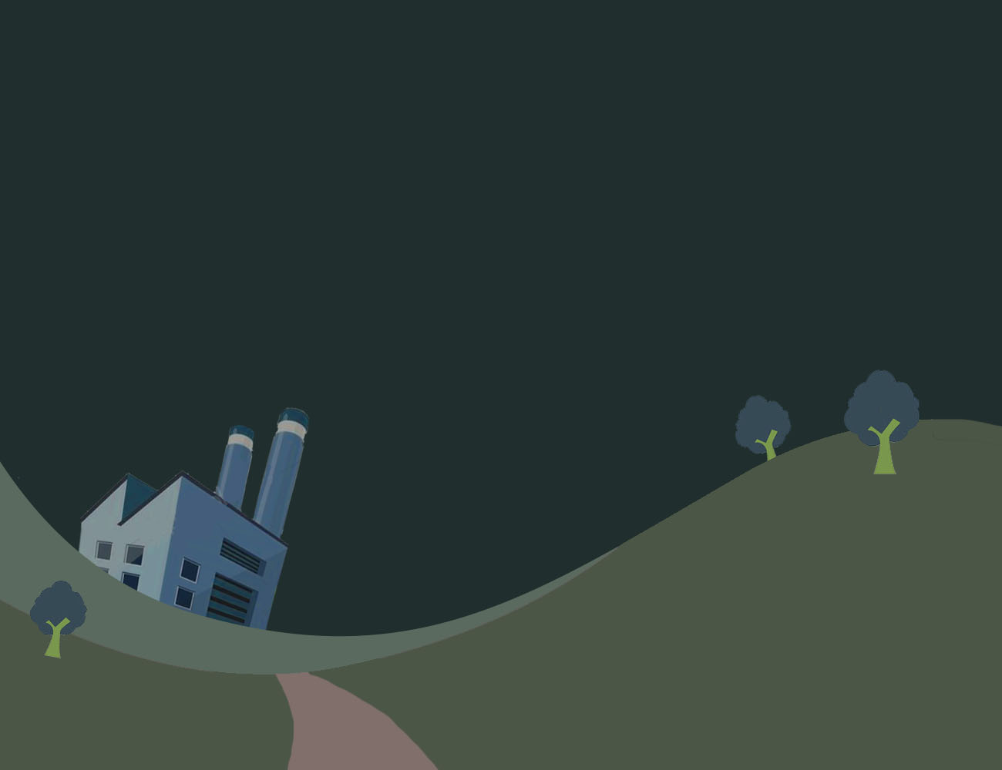
CORRUPT LAP
2016180047 권 다현
2016180053 성 선미
2015184013 서 채원
그래픽
클라이언트
클라이언트

Slide 2
I N D E X
세계관
게임 소개
게임 특징
게임 플레이 (게임 방법)
월드맵
개인 별 준비 현황
기술적 요소, 중점 연구 분야

Slide 3
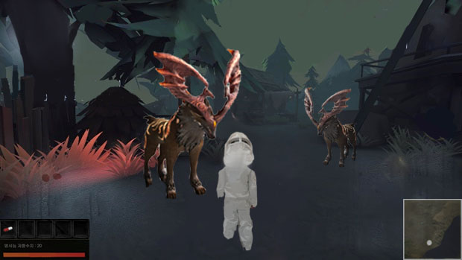
세계관
유전자 조작 프로젝트를 막아라!
방사능에 피폭된 연구소장, 목적이 타락한 연구를 시작하고
그로 인해 고통받고 있는 실험체들을 구하고 프로젝트를 중단시키자.
Notes:
방사능으로 유전자를 변형시켜 슈퍼생물을 만드는 연구소의 연구원이던 주인공은 어느 순간 실험체로 쓰인 동물들이 사라지는걸 발견하고
이상하게 여기던 도중 연구소 근처에서 잘 알려지지 않은 지역에서
미쳐 날뛰고 있는 실험체들을 발견한다. 주인공은 충격을 받아 동물들을 구하고 프로젝트를 중단시킬 방법을 찾아 프로젝트를 끝내려 하는데…

Slide 4
게임 소개
장르 : 삼인칭 빽뷰 액션 게임
인원 : 싱글 플레이
플랫폼 : PC 게임
개발환경 : DirectX12
Notes:
다렉으로도 엔진 못지않게 멋진 게임을 만들 수 있다는 것을 보여주고 싶습니다.

Slide 5
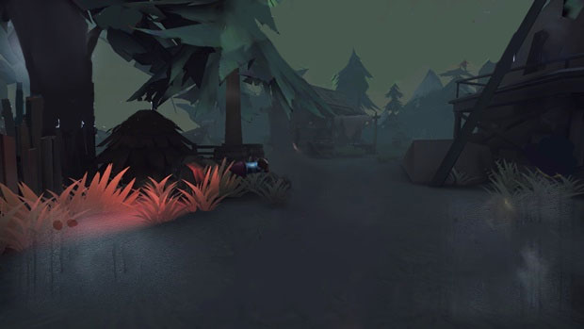
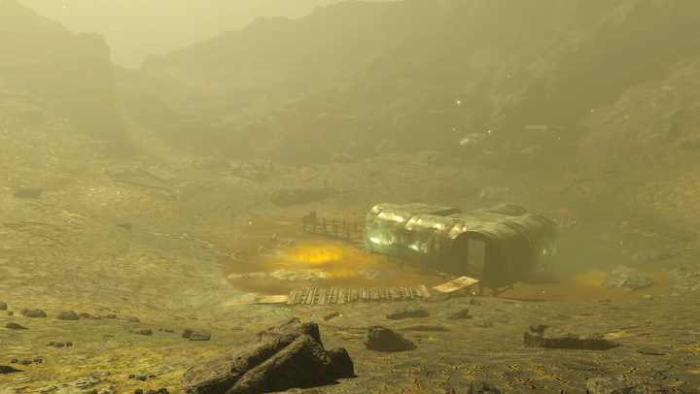
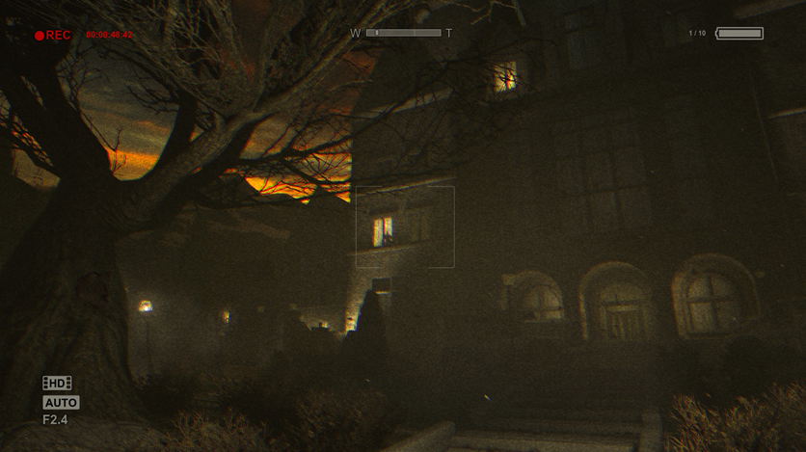
게임 컨셉
안개로 인해 시야가 정확하게 확보되지 않음
방사능으로 인해 어두움, 무거운 분위기
Notes:
다렉으로도 엔진 못지않게 멋진 게임을 만들 수 있다는 것을 보여주고 싶습니다.

Slide 6
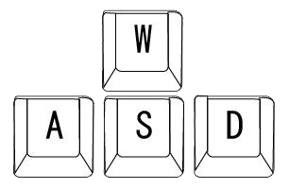


게임플레이
이동
정화
공격
W : 앞으로 이동
S : 뒤로 이동
A : 왼쪽으로 이동
D : 오른쪽으로 이동
SPACE BAR :
몬스터 정화
마우스 왼쪽 :
공격

Slide 7
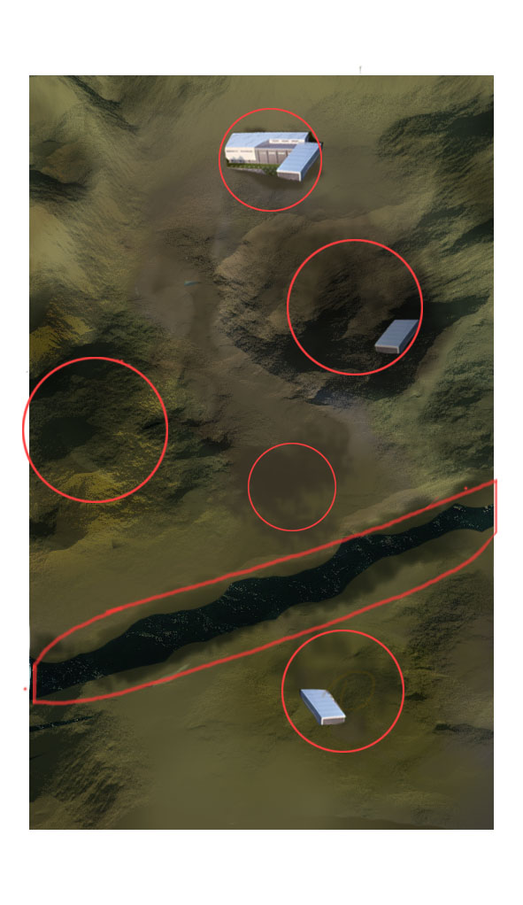

월드 맵
[ WIDTH ]
2km
30cm
연구소
100m x 80m
150cm
산
황야
[ LENGTH ]
5km
600m x 400m
물가
2000m x 200m
 | 속도 | 직진 시
걸음 | 300m | 16분
뛰기 | 600m | 8분
들판
World Creator

Slide 8
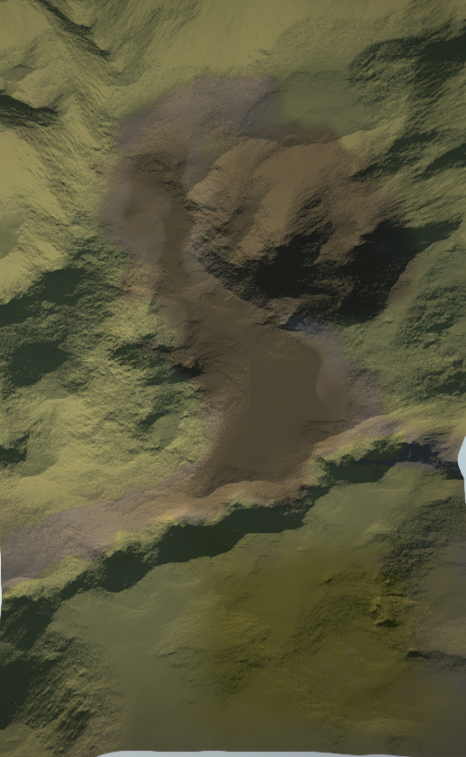
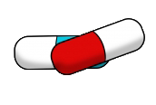

게임특징
0% ~ 80%
지역마다 다른 방사능 수치
(수치는 미니 맵으로 알림)
2. 방사능 수치에 따른 체력의 변화
70이상
40미만
30이상
70이상
30이상
3. 플레이어의 방사능 대처방법
“Green Zone”
40미만

Slide 9
게임특징
“Green Zone”
플레이어 반경 600m 이내에 생성
처음 생성시 반지름 400m이며 일정 시간이 지나면 원의 크기가 줄어듦.
생성되기 1분 전 생성 위치 미니 맵 표시.
생성시 30초간 크기 유지 후 반지름이 10m씩 줄어듦.
그린존 소멸 후 3분 뒤 새로운 그린존 생성.
[ 그린존 효과 ]
방사능 수치가 일시적으로 0

Slide 10
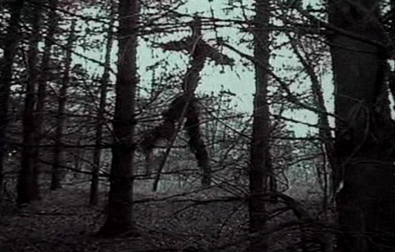
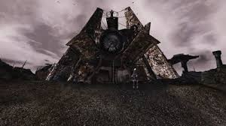
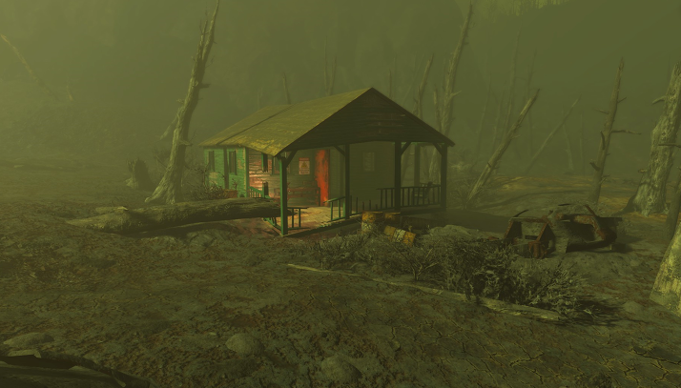
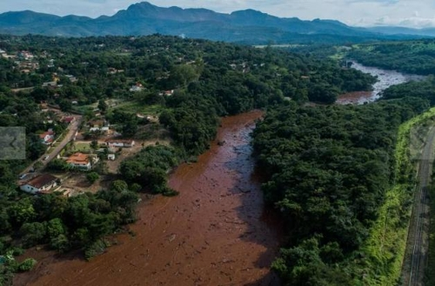
월드 맵
지역별로
출현하는 몬스터 다름
산
연구소 본부
황야
들판
물가
World Creator

Slide 11
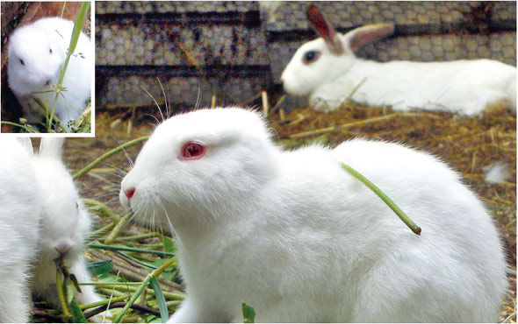
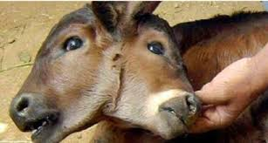
몬스터 소개
지형 특징에 따라 몬스터가 출현
방사능 수치와 몬스터의 전투력 비례
20~30
5
30~40
7

Slide 12
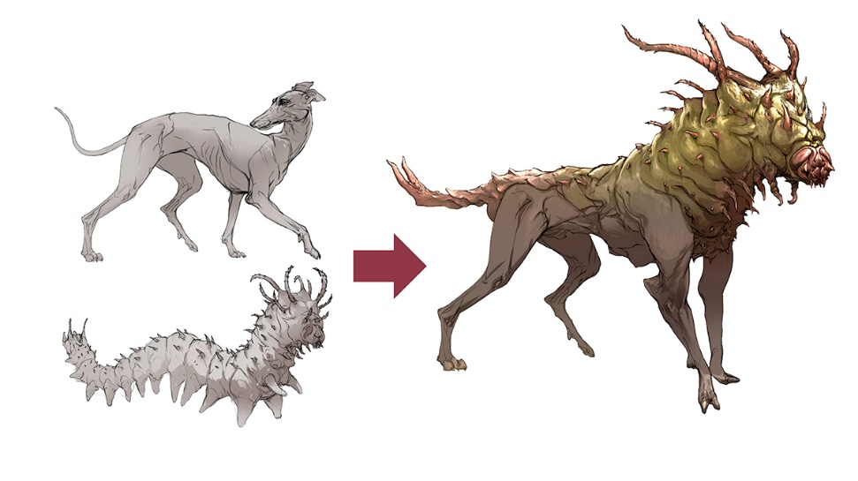
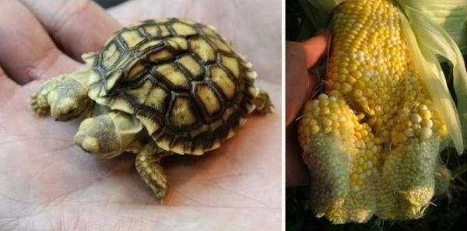
몬스터 소개
지형 특징에 따라 몬스터가 출현
방사능 수치와 몬스터의 전투력 비례
50~60
8
60~70
10

Slide 13
몬스터 소개
세부사항
몬스터 | 서식지 | 체력/속도(분) | 공격력 | 특징
토끼 | 들판 | 500 100m | 5 | 체력이 떨어지면 75m/m로 속도 증가 가만히 있으면 먼저 공격하지 않음
트리플 당나귀 | 황야 | 700 120m | 7 | 가만히 있으면 먼저 공격하지 않음
샴 거북이 | 물가 | 1000 육지: 70m 물속: 140m | 10 | 두 번 나눠서 체력을 깎아야 함 육지에선 모션이 느리지만 물에 들어가 있으면 2배로 빨라진다
변형된 산양 | 산 | 800/ 400m | 8 | 일정 범위 내에 들어가 있으면 선공격

Slide 14
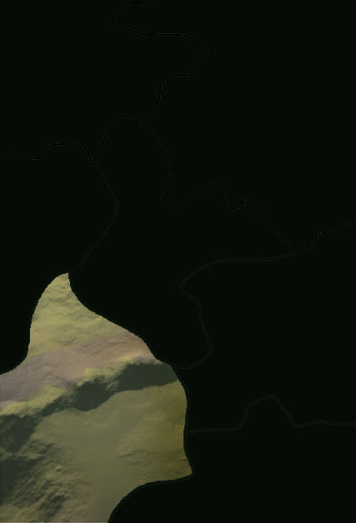
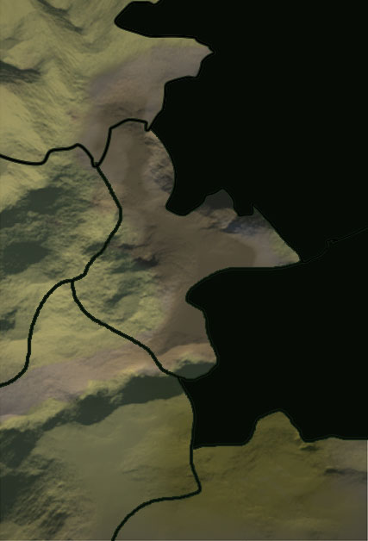
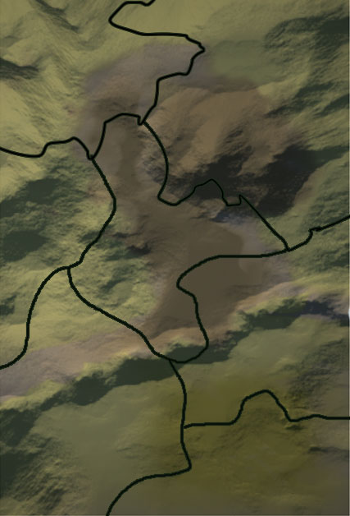
게임플레이
지도를 모아 타락한 연구소를
찾아 프로젝트를 멈춰라!
지도 조각 획득 시
플레이어가 지도를 모아 목적지를 찾을 수 있도록 유도

Slide 15
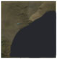
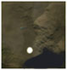
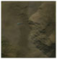
게임플레이
지도 조각 획득 시
미니 맵의 가려진 부분이 드러남
획득방법은?
타락한 동물의 정화

Slide 16
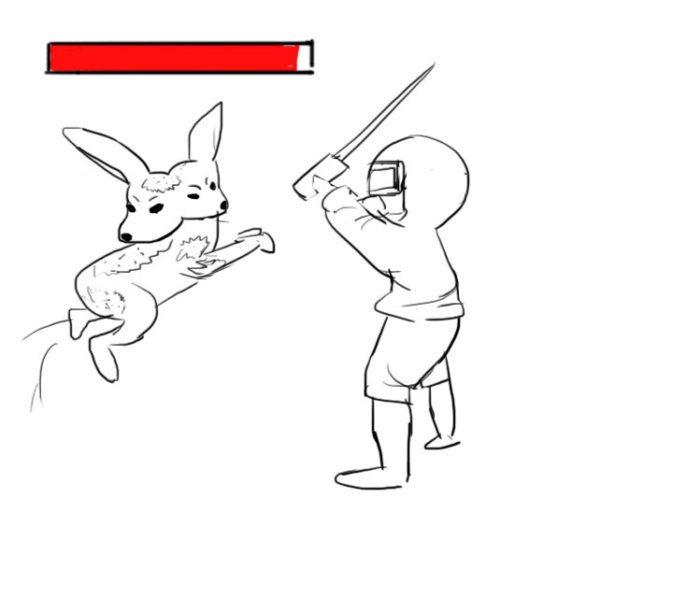
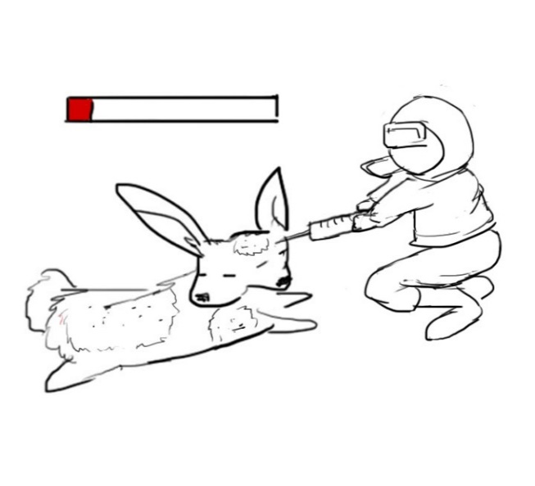
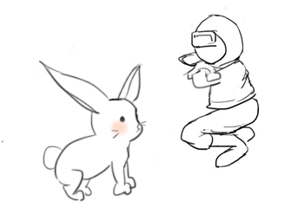
게임플레이
몬스터 정화 방법
공격
정화
정화 후
정화
체력이 0이 되어 기절한 몬스터를
원래 모습으로 되돌려 줌
보상 → 정화 시 정해진 확률로 보상을 준다.
확률(%) | 보상
30 | 지도 조각
70 | 아이템

Slide 17


게임플레이
전투시스템 및 정화 시스템 세부사항
방식 |  | 공격력 | 특징
공 격 |  | -50 ~ -80 | 근거리 공격 타락한 몬스터의 체력이 20%이하로 떨어뜨려 기절 시키는 것이 목표
정 화 |  | +5 ~ +10 | - 근거리 정화 - 체력이 20%이하가 되어 기절한 몬스터를 정화 시켜 원래 모습으로 되돌려 줄수 있는 방식 - 정화 시 정해진 확률로 보상을 준다

Slide 18


게임플레이
몬스터를 정화할 시 획득 아이템
체력 회복 키트
그린존 알약
손전등
지도 조각
체력이 50 회복됨
플레이어 중심으로 일회성 그린존 생성
어두운 밤, 어두운 공간 사용가능
미니맵을 밝힐 수 있음

Slide 19
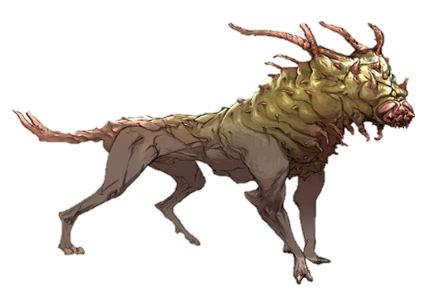
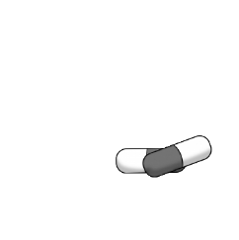

게임플레이
UI
Player HP
Monster HP
방사능 수치
30
보유
아이템
2
1
미니맵

Slide 20
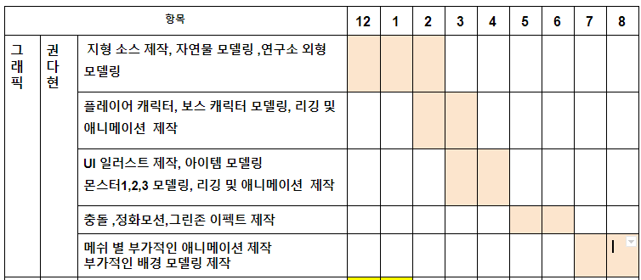
작업 일정

Slide 21
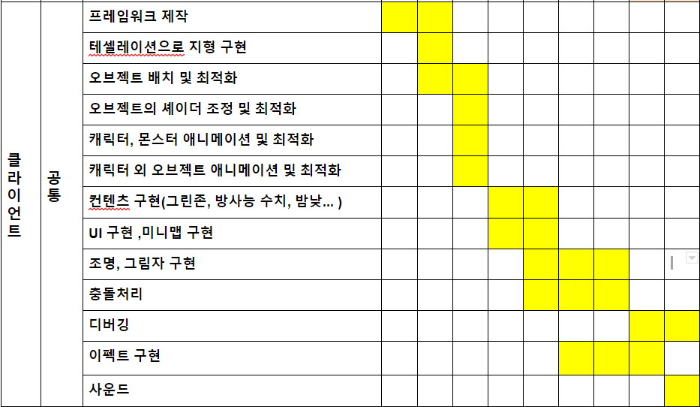
작업 일정

Slide 22
연구목적
- Git을 활용하여 협업능력을 향상
GRAPHIC
- World Creator를 이용한 사실적인 지형 제작 연구
- PBR 렌더링으로 사실적인 모델링 구현
- Ornatrix를 이용한 섬세한 털 구현
CLIENT
3차원 그래픽스 이해와 DirectX12의
파이프라인을 이해를 바탕으로 사실적인 3D게임 제작

Slide 23
타 게임과의 차별성
그래픽 : 사실적인 동물의 털 묘사
- 살생없이도 액션감을 느낄 수 있다.
- 지도를 구하여 이동할 수 있는 맵 반경을
넓혀가는 탐험 요소 제공

Slide 24
기술적 요소, 중점 연구 분야
CLIENT
캐릭터 애니메이션
2. UI (체력바, 미니맵)
4. 몬스터 정화 시 몬스터의 자연스러운 모델링 변화
5. 몬스터 행동패턴 인공지능
- 캐릭터
연구분야

Slide 25
기술적 요소, 중점 연구 분야
CLIENT
1. 그림자
2. 물의 물결이동 및 주변 환경 반사
3. 안개효과와 파티클 이펙트
4. 시간의 흐름에 따른 밤, 낮의 변화
5. 체력에 따른 화면 흑백 효과
- 배경
연구분야
1. 셰이더를 사용하여 현실적인 세상 구현을 한다

Slide 26
기술적 요소, 중점 연구 분야
GRAPHIC
1. 로우 폴리곤 + 손맵 방식의 모델링과 맵핑
2. 캐릭터, 몬스터, 배경 애니메이션
연구분야
Cinema4D를 활용한 손 맵 연구

Slide 27
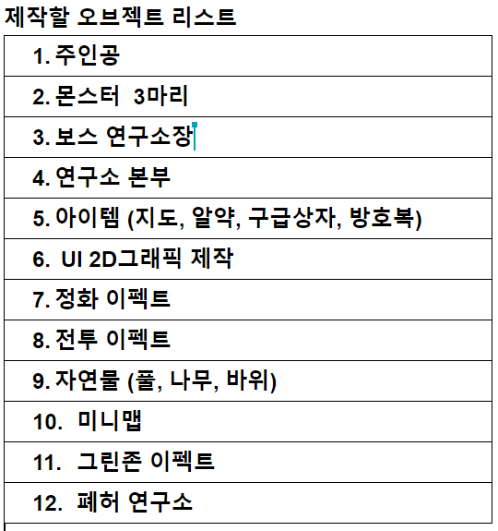

Slide 28

개인 별 준비 현황
권 다현
관련 수강 과목
- 모델링 1
모델링 2
애니메이션 1
모델링 방학 특강
( Substance Painter)

Slide 29
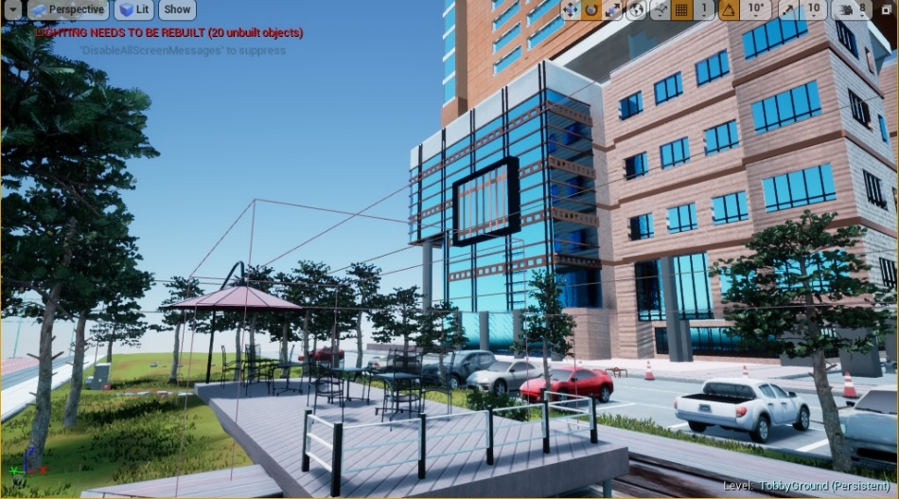
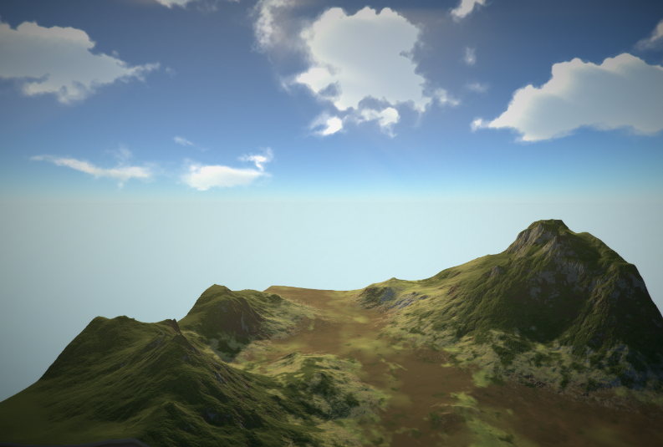

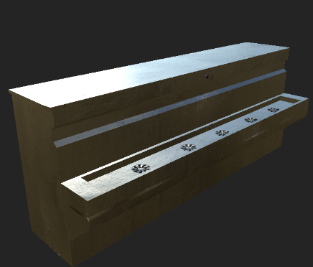
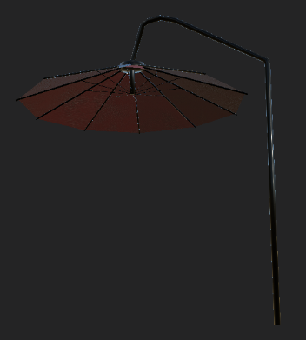
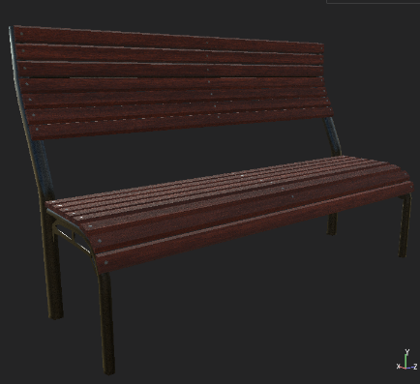
개인 별 준비 현황
진행 중인 개인공부
- 3D 배경 그래픽
- World Creator
권 다현
- Hard-Surface기법을 이용한 모델링
- Substance Painter를 이용한 텍스쳐링

Slide 30

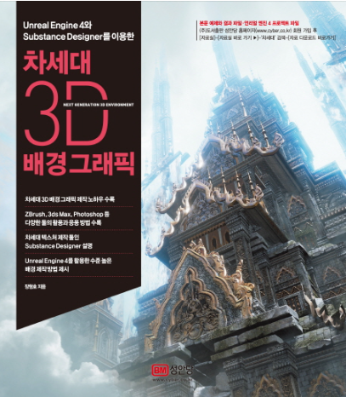
개인 별 준비 현황
Marblus를 사용한
캐릭터 의상 제작
Z-brush와 Substance Painter
를 사용한 PBR 배경 공부
자연스러운 하이폴 캐릭터
제작을 위한 인체 공부

Slide 31
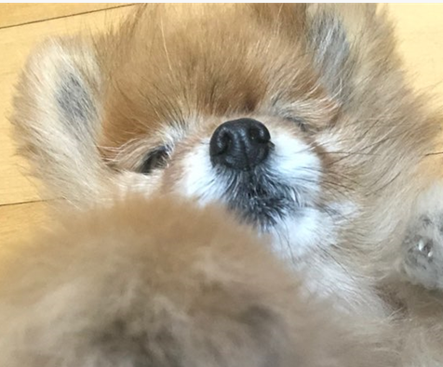
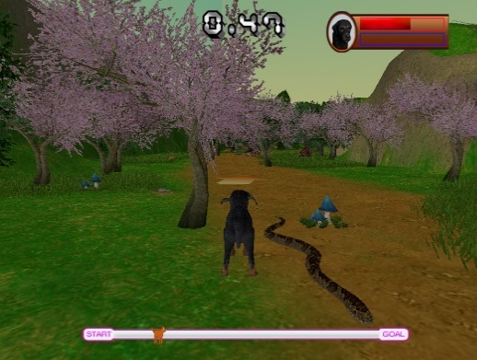
개인 별 준비 현황
서 채원
졸업 작품 재도전
관련 수강 과목
- 컴퓨터 그래픽스
- 게임 엔진 ( Unity, Unreal )
- 게임 소프트웨어 공학
- 3D 게임 프로그래밍 2
겨울방학 3D게임 프로그래밍2 특강 수강 예정
DirectX12 기반
2019 종합설계2까지 진행하였음.

Slide 32

개인 별 준비 현황
성 선미
프로그래밍 기초 수강 과목
클라이언트 관련 수강 과목
C프로그래밍
C++프로그래밍
STL
게임수학
자료구조
알고리즘
- 게임 소프트웨어 공학
- 게임엔진1 (언리얼 엔진)
- 3D게임프로그래밍1
- 3D게임프로그래밍2
- 컴퓨터 그래픽스
- 게임 수학

Slide 33
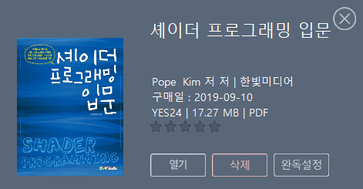
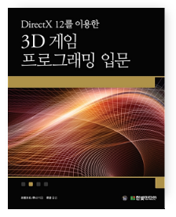
개인 별 준비 현황
진행 중인 개인 공부
졸업 작품 진행 중 계획
성 선미
청강 계획
STL
2. 3D게임프로그래밍 1

Slide 34
감사합니다.
쫑 꽁 아

